Slide 1
Gli schemi di bilancio

Slide 2
I bilanci dall’esercizio 2016
Tipologia società | Attivo stato patrimoniale | Ricavi netti | Media dipendenti
GRANDE(*) Art. 2423 | Oltre 4.400.000€ | Oltre 8.800.000€ | 50
PICCOLA(**) Art. 2435bis | Fino a 4.400.000€ | Fino a 8.800.000€ | Fino a 50
MICRO (***) Art. 2435ter | Fino a 175.000€ | Fino a 350.000€ | Fino a 5
Composizione bilancio
Stato patrimoniale
Conto Economico
Nota integrativa
Rendiconto finanziario
Stato patrimoniale
Conto economico
Nota integrativa
Stato patrimoniale
Conto economico
(*) Obbligo di redigere la relazione sulla gestione; (**) applicano il fair value per la valutazione degli strumenti finanziari; esonero condizionato alla relazione sulla gestione; (***) non applicano il fair value per la valutazione degli strumenti finanziari.

Slide 3
Stato Patrimoniale
Conto economico
Nota integrativa
Rendiconto finanziario
Bilancio
Relazione sulla gestione
Altri allegati

Slide 4
PREMESSA:
Art. 2423 ter, 1° comma
«salvo le disposizioni di leggi speciali per le società che esercitano particolari attività [come ad esempio per le aziende bancarie ed assicurative] nello Stato Patrimoniale e nel Conto Economico devono essere iscritte separatamente e nell’ordine indicato, le voci previste negli artt. 2424 e 2425».
Le strutture degli schemi dei prospetti contabili componenti il bilancio sono obbligatorie, rigide, non modificabili da parte degli amministratori, in virtù del postulato della comparabilità dei bilanci.

Slide 5
LO STATO PATRIMONIALE (L’art. 2424 distingue due sezioni CONTRAPPOSTE, l’attivo e il passivo)
ATTIVO | PASSIVO
A) Crediti verso soci per versamenti ancora dovuti, con separata indicazione della parte già richiamata | A) Patrimonio Netto
B) Immobilizzazioni | B) Fondi per rischi ed oneri
C) Attivo Circolante | C) Trattamento di fine rapporto per lavoro subordinato
D) Ratei e risconti | D) Debiti
 | E) Ratei e risconti
Notes:
Crediti per versamenti dovuti equivalgono a capitale sociale non versato. Per questo il legislatore esige separata indicazione
Differenza tra immobiliazzazioni e circolante non deriva dall’aspetto tecnico del bene ma dall’utilizzo. Così un macchinario per il quale si decisa la vendita anche se utilizzabile in maniera durevole diventa circolante
Diverso principio per i crediti
I crediti verso clienti vanno tutti nell’attivo circolante
I crediti di finanziamento vanno tutti nelle immobilizzazioni
Questi due punti si discostano un po’ dal criterio finanziario puro, che dovrebbe dividere le voci in base alla durata del credito
PASSIVO
Prima distinzione per natura: capitale proprio o di terzi

Slide 6
Due sezione divise e contrapposte:
Attivo (impieghi);
Passivo e Netto (fonti).
Articolazioni delle voci:
Macroclassi (lettere maiuscole);
Classi (numeri romani);
Voci (numeri arabi);
Sotto-voci (lettere minuscole).
Schema rigido: se le classi risultano prive di importi vengono indicate con il valore “zero”; le voci e sottovoci possono essere omesse oppure oggetto di ulteriore specificazione.

Slide 7
L’attivo dello stato patrimoniale
CLASSE A : Crediti verso soci per versamenti ancora dovuti, con separata indicazione della parte già richiamata
Derivano da sottoscrizioni di nuove quote di capitale (in fase di costituzione iniziale o di aumento successivo) per le quali non è stato effettuato ancora il conferimento.
Tali crediti sono nella sostanza «capitale sociale sottoscritto ma non ancora versato».

Slide 8
CLASSE B e C : Immobilizzazioni e Attivo Circolante
Criterio della DESTINAZIONE.
Art. 2424 bis, 1° comma, che «gli elementi patrimoniali destinati ad essere utilizzati durevolmente devono essere iscritti tra le immobilizzazioni»
Da ciò si deduce che: in caso di utilizzo non durevole l’elemento attivo patrimoniale andrà nella classe C), attivo circolante.
Convenzionalmente, il limite è l’esercizio amministrativo.
Eccezione al criterio della destinazione:
Crediti v/clienti : Attivo Circolante
Crediti di finanziamento: Immobilizzazioni.
Notes:
Non si usa il criterio della natura tecnica del bene

Slide 9
Il passivo dello stato patrimoniale
Criterio della NATURA. (mezzi propri e mezzi di terzi).
Art. 2424, 2° comma: qualora un elemento possa ricadere sotto più voci dello schema, in Nota Integrativa devono essere riportate anche le altre voci sotto le quali l’elemento poteva essere inserito, sempre che ciò sia necessario alla comprensione del bilancio.

Slide 10
Stato patrimoniale – Conti d’ordine
I conti d’ordine presentano un oggetto di rilevazione che è estraneo al generale sistema dei valori
Tuttavia, i valori rilevati nei conti d’ordine, seppur non modificano direttamente la misura di queste grandezze di sintesi, informano circa loro possibili future variazioni
assunzione e estinzione di impegni; CO agli IMPEGNI
assunzione e estinzione rischi; CO ai RISCHI
acquisizione temporanea beni di terzi; CO beni di terzi
trasferimento beni patrimoniali ad altre aziende (criticata);
Eliminazione della sezione posta in calce, in cui attualmente si iscrivono i conti d’ordine, A PARTIRE DAL 2016, SONO EVIDENZIATI NELLA NOTA INTEGRATIVA, che accoglierà l’indicazione dei dati relativi agli impegni, alle garanzie ed alle passività potenziali.

Slide 11
Stato patrimoniale – Conti d’ordine
Le scritture si compongono utilizzando due serie di conti allo scopo di rendere applicabile il metodo della partita doppia.
I fatti amministrativi sono quindi osservati da due profili:
Conto all’oggetto
aspetto originario
Conto al soggetto
aspetto derivato
Dare Avere
Dare Avere
accrescimento effettivo o potenziale delle condizioni di produzione (ricevimento beni terzi)
diminuzione effettiva o potenziale delle condizioni di produzione o possibile diminuzione in futuro del patrimonio
(prestazione di garanzie)
Intestati ai soggetti e privi di reale contenuto economico. Sono pseudo-conti, il cui funzionamento è antitetico rispetto a quelli accesi all’oggetto

Slide 12
IL CONTO ECONOMICO
I componenti del Conto Economico sono i ricavi ed i costi dalla cui differenza scaturisce il reddito di esercizio.
Forma scalare.
Struttura del conto economico:
quattro macroclassi (lettera maiuscola);
voci (numeri arabi);
sotto-voci (lettera minuscola).
Notes:
Nel nostro sistema non c’è una definizione di costi e ricavi. Nella nostra tradizione Zappiana i costi ed i ricavi sono aspetti derivati (economici) di variazioni numerarie. Solo transitando nel conto economico, per differenza, il sisultato alimenta o riduce il patrimonio.
Nel Framework IASB, invece, c’è una visione patrimonialistica, nel senso che i costi sono definiti come quelli che contribuiscono ad un depauperamento del patrimonio i ricavi sono quelli che lo incrementano
Il framework precisa poi il principio della correlazione cost-ricavi

Slide 13
Schema di sintesi del CE (art. 2425 c.c.)
A) VALORE DELLA PRODUZIONE
B) COSTI DELLA PRODUZIONE
Differenza A - B
C) PROVENTI E ONERI FINANZIARI
D) RETTIFICHE DI VALORE DI ATTIVITA’ FINANZIARIE
Risultato prima delle imposte ( A – B + C + D)
20) IMPOSTE SUL REDDITO
Utile (Perdita dell’esercizio)
Notes:
Non c’è più la sezione straordinaria o extra caratteristica
Nei ricavi ci sono anche le variazioni di rimanenze di materie, prodotti finiti, prodotti e commesse in corso di lavorazione, capitalizzazioni. Criterio misto, ci sono sia elementi che hanno già avuto manifestazione finanziaria (ricavi) sia valori della produzione interna ancora non approdati sul ercato
Configurazione integrale e no al costo del venduto

Slide 14
L’articolazione in macroclassi separa la gestione caratteristica (attività abitualmente svolta dall’impresa) dalla gestione extra-caratteristica.
Gestione operativa: somma algebrica delle prime due macroclassi A e B.
Gestione finanziaria: data dalla somma algebrica delle macroclassi C e D.

Slide 15
Classe A: Valore della produzione
Il Valore della produzione è articolato in:
produzione venduta: ricavi legati all’attività caratteristica dell’azienda al netto di eventuali rettifiche;
produzione non venduta ma destinata alla vendita: variazioni delle rimanenze di prodotti finiti, di prodotti in corso di lavorazione e di lavori in corso su ordinazione;
produzione non venduta e non destinata alla vendita: costruzioni in economia;
ricavi atipici o accessori: poste non omogenee. Ad es.: plusvalenze da sostituzione di beni strumentali, proventi da attività accessorie, contributi in conto esercizio ricevuti da Enti pubblici, ecc.

Slide 16
Comprende tutti i ricavi dei processi produttivi appartenenti tanto alla gestione caratteristica quanto alla eventuale gestione extra-caratteristica.
Lo schema del Conto Economico adotta una concezione del ricavo come output «tecnico» del processo produttivo, a prescindere dal suo realizzo con atti di scambio.
Infatti contiene sia valori che hanno già avuto manifestazione finanziaria (i ricavi di vendita), sia ricavi intesi come aumento della produzione interna, che non si è ancora tradotta in cessioni al mercato (le variazioni di magazzino).

Slide 17
Classe B: Costi della produzione
I Costi della produzione accolgono costi, prevalentemente collegati all’attività caratteristica, al netto di rettifiche rilevate nel periodo (fattori utilizzati nella produzione).
Tali costi sono classificati in base alla natura e comprendono:
costi sostenuti per gli acquisti di beni e servizi;
costi del personale;
ammortamenti;
accantonamenti per spese e rischi in corso di formazione;
variazioni delle rimanenze di fattori produttivi acquisiti ma non ancora avviati alla trasformazione (materie prime, imballaggi e merci).
Notes:
B6 acquisti di mrci al netto di sconti e abbuoni
B7 nei costi per servizi sono inclusi anche gli amministratori

Slide 18
L’ultima voce riguarda i costi della gestione atipica o extra-caratteristica.
Tale voce (Oneri diversi di gestione) accoglie:
i costi legati all’attività accessoria;
eventuali minusvalenze derivanti dalla sostituzione fisiologica di beni strumentali.
L’iscrizione nelle macroclassi A e B dei componenti di reddito derivanti dalla gestione atipica limita la possibilità di distinguerli dagli effetti della gestione caratteristica, salvo eventuali integrazioni nella nota integrativa.

Slide 19
Classe C: Proventi e Oneri Finanziari
I Proventi e oneri finanziari accolgono le fonti e gli impieghi economici legati alla concessione e all’ottenimento di crediti e debiti di finanziamento ad aziende.
Nel caso in cui esistano rapporti di controllo o di collegamento con tali aziende, deve esserne data specifica indicazione.
Il suo saldo può assumere segno positivo o negativo a seconda della prevalenza dei ricavi sui costi.

Slide 20
Classe D: Rettifiche di valore di attività finanziarie
Le Rettifiche di valore di attività finanziarie comprendono componenti reddituali che non riflettono costi e ricavi derivanti da operazioni con terzi ma dipendenti da rilevazioni di assestamento, quali svalutazioni e rivalutazioni, ottenute applicando i criteri di valutazione delle attività finanziarie.
Le macroclassi C e D indicano l’apporto della gestione finanziaria, sia attiva che passiva, al risultato di periodo.

Slide 21
Dal 1° gennaio 2016 non esiste più invece l’area straordinaria, prima distintamente evidenziata.
Questa modifica della Direttiva UE 34/2013, recepita con D.Lgs. n. 1397/2015, è un chiaro esempio della volontà europea di allinearsi alle regole dello IASB.
Il legislatore ha destinato tale informativa alla nota integrativa che vedrà indicazione dell’importo e della natura dei singoli elementi di costo o di ricavo di entità o incidenza eccezionale.

Slide 22
Le imposte sul reddito di esercizio:
Imposte Correnti (dovute sul reddito di esercizio);
Imposte relative a esercizi precedenti (es. a seguito contenzioso);
Imposte differite e anticipate, che accoglie sia le imposte differite e anticipate dell’esercizio sia quelle provenienti da esercizi precedenti.

Slide 23
IL RENDICONTO FINANZIARIO
Con il recepimento della direttiva sono state apportate delle modifiche all’interno del codice civile:
l’ art. 2423 c.c. prevede che il bilancio di esercizio è costituito dallo stato patrimoniale, dal conto economico, dal rendiconto finanziario e dalla nota integrativa.
Si noti come nell’elencazione dell’articolo 2423 c.c. il rendiconto finanziario venga menzionato prima della nota integrativa ribadendo così l’importanza e la legittimità di tale documento a far parte del bilancio.

Slide 24
Art. 2425-ter CODICE CIVILE: « Dal rendiconto finanziario risultano, per l’esercizio a cui è riferito il bilancio e per quello precedente, l’ammontare e la composizione delle disponibilità liquide, all’inizio e alla fine dell’esercizio derivanti dall’attività operativa, da quella di investimento, da quella di finanziamento, ivi comprese, con autonoma indicazione, le operazioni con i soci.»
Mancando la previsione di schemi dettagliati per tale prospetto, appare indispensabile ricorrere a quanto stabilito dall’OIC 10.

Slide 25
OIC 10 : Il rendiconto finanziario deve mostrare «tutti i flussi finanziari in uscita e in entrata delle disponibilità liquide avvenute nell’esercizio».
Il rendiconto finanziario deve essere articolato in tre «zone» che permettano di evidenziare flussi di cassa di specifiche aree gestionali.
Deve apparire il flusso di cassa derivante dalla gestione reddituale (od operativa), che emerge da una rielaborazione delle voci contenute nel Conto Economico. In particolare dalla differenza tra ricavi e costi che hanno avuto manifestazione monetaria. Tale flusso esprime la capacità dell’azienda di autofinanziarsi, generando liquidità tramite la propria attività operativa senza ricorso a fonti di finanziamento esterne.

Slide 26
Flusso di cassa della gestione reddituale:
METODO DIRETTO | METODO INDIRETTO
ricavi «monetari» – costi «monetari» | risultato di esercizio + costi «non monetari» – «ricavi non monetari»
Ricavi non monetari: che non hanno determinato entrate di liquidità come incrementi di magazzino, incrementi di immobilizzazioni per lavori interni
Costi non monetari: che non hanno determinato uscite di liquidità come ammortamenti, accantonamenti a fondi rischi

Slide 27
Un secondo flusso specifico promana dalle operazioni di investimento e disinvestimento relative ALLE IMMOBILIZZAZIONI MATERIALI, IMMATERIALI E FINANZIARIE (es. variazioni delle disponibilità liquide determinate da acquisti e vendite di macchinari, di partecipazioni, di prestiti concessi ad altri soggetti, ecc.). Tale flusso evidenzia i flussi di liquidità derivanti dai cambiamenti della struttura aziendale.
Il terzo flusso concerne i movimenti di liquidità causati dalle OPERAZIONI DI FINANZIAMENTO A TITOLO SIA DI MEZZI PROPRI SIA DI DEBITI DI FINANZIAMENTO. Vi si troveranno quindi entrate di liquidità, come acquisizione di nuovi finanziamenti sia a breve sia a lungo termine, e uscite di liquidità causate da rimborsi di prestiti ottenuti e di capitale ai soci. Tale flusso netto evidenzia il ricorso complessivo effettuato a finanziamenti di terzi soggetti.

Slide 28
La somma dei flussi parziali derivanti dalle aree sopra citate, determina la variazione (positiva o negativa) netta subita dalle disponibilità liquide nell’arco dell’esercizio.
Lo IAS 7 consiglia il metodo diretto anche se nella prassi è più usato il metodo indiretto. Lo IAS 10 prevede schemi per entrambi i metodi.
A seguire, lo schema di Rendiconto Finanziario (OIC 10)

Slide 29
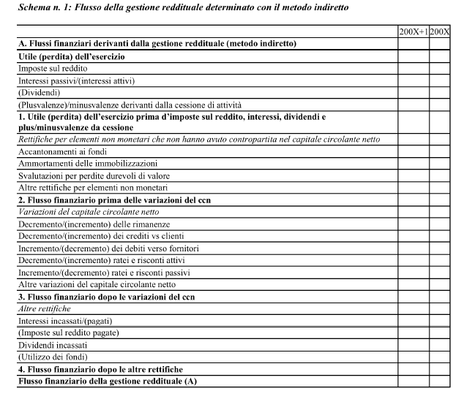

Slide 30
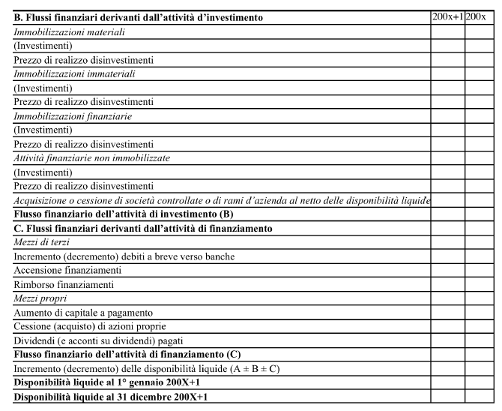

Slide 31
I documenti non contabili
Nota integrativa
Relazione sulla gestione
Parte integrante del bilancio
Documento di corredo
Fornisce chiarimenti sui valori
dello Stato Patrimoniale e
del Conto Economico
Inserisce i dati del bilancio
nel contesto economico

Slide 32
LA NOTA INTEGRATIVA
L’ultimo comma dell’art. 2427 richiede che le informazioni in Nota Integrativa siano presentate «secondo l’ordine in cui le relative voci sono indicate nello Stato Patrimoniale e nel Conto Economico».
Le funzioni della Nota Integrativa:
La spiegazione dei criteri di valutazione adottati per le valutazioni di bilancio.
Fornire il dettaglio di certe voci inserite nel Conto Economico o nello Stato Patrimoniale e specificare l’inserimento di determinati elementi entro certe voci (es. il contributo della gestione straordinaria al risultato - non più previsto dagli schemi).

Slide 33
Fornire il dettaglio delle variazioni quantitative che hanno subito gli elementi contenuti nello Stato Patrimoniale (es. evoluzione dal costo storico l valore effettivo delle immobilizzazioni- punto 2).
Una quarta funzione riguarda l’inserimento di dati aggiuntivi, che non rappresentano commenti di voci già inserite negli schemi contabili, ma che permettono agli utenti di cogliere informazioni utili (es. ripartizione ricavi per aree di business – punto 10).
Fornire spiegazioni sull’adozione di certi comportamenti contabili che coinvolgono valutazioni soggettive (es. motivazione cambio criteri ammortamento – 2426, c.2).
Vanno poi indicati le eventuali operazioni con parti correlate OIC 12che richiama lo IAS24

Slide 34
NOTA INTEGRATIVA
NOTIZIE SU ATTENDIBILITA’ E
CHIAREZZA DEL BILANCIO
NOTIZIE SU VOCI DELLO
STATO PATRIMONIALE
NOTIZIE SU VOCI DEL
CONTO ECONOMICO
NOTIZIE SU CRITERI DI
VALUTAZIONE
Nella nota integrativa devono essere illustrati i criteri utilizzati per distinguere ciò che è rilevante e ciò che non lo è.

Slide 35
ll contenuto minimo della nota integrativa può essere relativo:
1. alla normale gestione dell’impresa (informazioni di natura ricorrente, obbligatorie e facoltative);
2. ad operazioni particolari (informazioni di natura eccezionale).
Le informazioni di natura ricorrente sono volte a:
a) consentire la ponderazione dell’attendibilità dei valori iscritti in bilancio;
b) integrare le informazioni fornite dai prospetti contabili;
c) favorire la comparabilità del bilancio.

Slide 36
Modifiche apportate dal D.Lgs. n. 139/2015 in vigore dal 1° gennaio 2016:
L’art. 2427 bis che richiede di indicare in Nota Integrativa:
per le immobilizzazioni finanziarie diverse dalle partecipazioni in controllate e collegate e joint ventures, iscritte in contabilità ad un valore maggiore del loro fair value, le motivazioni di tale comportamento e il fair value;
per ogni categoria di derivati finanziari, le caratteristiche, il fair value e le ipotesi principali sui metodi di sua determinazione
la descrizione de «la natura e l’effetto patrimoniale, finanziario ed economico dei fatti di rilievo avvenuti dopo la chiusura dell’esercizio»

Slide 37
l’indicazione del nome e della sede legale «dell’impresa che redige il bilancio consolidato dell’insieme più grande (più piccolo) di imprese di cui l’impresa fa parte in quanto controllata, nonché il luogo in cui è disponibile la copia del bilancio consolidato»;
«la proposta di destinazione degli utili o di copertura delle perdite» consente di conoscere, approvazione dell’assemblea permettendo, l’importo dei dividendi prossimi o di copertura delle perdite senza dover acquisire il verbale assembleare.
La Nota Integrativa infine deve svolgere anche la funzione specifica di favorire la comparabilità formale dei bilanci.

Slide 38
Informazioni su operazioni con parti correlate
Secondo l’OIC 12 si deve fare riferimento a quanto contenuto nello IAS 24, precisando che: meritano descrizione le operazioni se rilevanti e se non concluse a normali condizioni di mercato.
Parti correlate: soggetti che per la loro particolare vicinanza all’azienda si possono trovare in conflitto di interessi. Il rischio è che con questi soggetti l’azienda possa compiere delle operazioni a condizioni più sfavorevoli rispetto a quelle di mercato.
Es. se si acquista un immobile dalla moglie dell’amministratore delegato sorgono naturali sospetti circa la convenienza del prezzo praticato.

Slide 39
Bilancio abbreviato
Bilancio abbreviato (primo esercizio o non superamento per 2 esercizi consecutivi di due dei tre limiti (grande impresa)
Solo voci art. 2424 con lettere maiuscole e numeri romani
Prevede alcuni raggruppamenti di voci
Può essere omesso il rendiconto finanziario
Meno info su nota integrativa (es. op. con parti correlate. Solo quelle con azionisti e ammiinistratori)
Titoli iscritti al costo nominale e non al costo armonizzato
No relazione di gestione se in Nota integrativa ci sono le info dai nn. 3 e 4 art. 2428

Slide 40
I bilanci dall’esercizio 2016
Tipologia società | Attivo stato patrimoniale | Ricavi netti | Media dipendenti
GRANDE(*) Art. 2423 | Oltre 4.400.000€ | Oltre 8.800.000€ | 50
PICCOLA(**) Art. 2435bis | Fino a 4.400.000€ | Fino a 8.800.000€ | Fino a 50
MICRO (***) Art. 2435ter | Fino a 175.000€ | Fino a 350.000€ | Fino a 5
Composizione bilancio
Stato patrimoniale
Conto Economico
Nota integrativa
Rendiconto finanziario
Stato patrimoniale
Conto economico
Nota integrativa
Stato patrimoniale
Conto economico
(*) Obbligo di redigere la relazione sulla gestione; (**) applicano il fair value per la valutazione degli strumenti finanziari; esonero condizionato alla relazione sulla gestione; (***) non applicano il fair value per la valutazione degli strumenti finanziari.

Slide 41
Bilancio micro imprese
Bilancio abbreviato (primo esercizio o non superamento per 2 esercizi consecutivi di due dei tre limiti (media impresa)
Ulteriori snellimenti
No relazione di gestione
No rilevazione strumenti finanziari derivati
Semplificazioni non si tratta se queste microimprese sono holding

Slide 42
LA RELAZIONE SULLA GESTIONE (art. 2428)
L’art. 2428 c.c. pone l’obbligo per gli amministratori di redigere la Relazione sulla Gestione, da allegare al bilancio di esercizio.
Art. 2428, comma 2 : l’informativa contenuta nella Relazione debba essere «coerente con l’entità e la complessità degli affari della società» (le società di maggiori dimensioni sono tenute a fornire maggiori informazioni in merito all’attività aziendale, rispetto a quanto dovuto alle società di minori dimensioni)

Slide 43
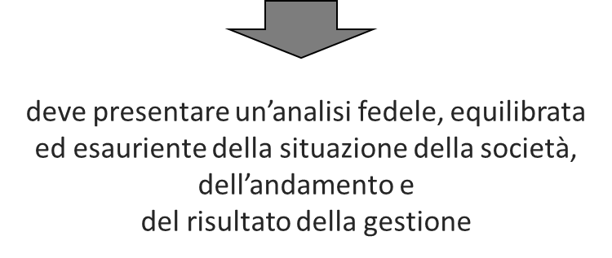
La relazione sulla gestione
Struttura aziendale
Sede
Missione
Organi
Strutture operative
Situazione economico-finanziaria e patrimoniale dell’azienda

Slide 44
Obiettivo principale illustrare la strategia aziendale, che permetta di dare una chiave interpretativa al sistema dei valori contenuto nel bilancio, che rimane un prospetto prevalentemente contabile.
Gli amministratori devono descrivere in modo fedele, equilibrato ed esauriente l’andamento della gestione trascorsa, la situazione della società, l’evoluzione prevedibile della gestione e i rischi e le incertezze gravanti su di essa, anche alla luce dell’evoluzione del contesto economico generale e settoriale e del sistema competitivo di riferimento.
Rischi e incertezze obbligo informativo (art.1 D.lgs. N. 32/2007)

Slide 45
Art. 2428, 1° comma : Il commento deve riguardare l’azione gestionale «nel suo complesso e nei vari settori in cui essa ha operato, anche attraverso le imprese controllate».
Devono essere fornite «le informazioni attinenti all’ambiente e al personale», a dimostrazione dell’importanza crescente attribuita dall’Unione Europea alla responsabilità sociale di impresa.
«settore»
Ripartizione geografica
della gestione operativa
Linea di business

Slide 46
Art. 2428, 1° comma, infatti afferma che la relazione deve fare «particolare riguardo ai costi, ai ricavi e agli investimenti»
In particolare, il documento deve contenere:
Indicatori Finanziari
Indicatori Non Finanziari
(indici di bilancio
con chiarimenti aggiuntivi)
Posizionamento del mercato
Customer satisfaction
Efficienza dei fattori produttivi e dei processi produttivi
innovazione

Slide 47
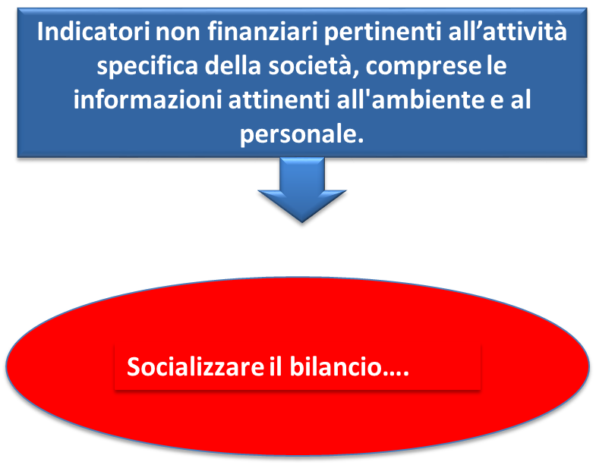
Indicatori di responsabilità sociale
Risorse destinate (valore assoluto e % sul fatturato) a finanziare iniziative sociali (Fondazioni, …)
Valore Investimenti diretti con tale finalità (Progetti all’estero in Paesi in via di sviluppo o domestici, quali: asili dipendenti, mense “aperte”, formazione allargata, …)
Elenco iniziative avviate ripartite per tipologie di destinatari
Certificazione Etica (ad es. SA 8000)
Produzione del Bilancio di Sostenibilità (sociale)
Presenza di Codici Etici

Slide 48
Altre informazioni:
le attività di ricerca e sviluppo;
i rapporti con imprese controllate, collegate, controllanti e imprese sottoposte al controllo di queste ultime;
il numero e il valore nominale delle azioni proprie e delle azioni di società controllanti possedute alla chiusura dell’esercizio, con indicazione della frazione di capitale corrispondente;
il numero e il valore nominale delle azioni proprie e delle azioni di società controllanti acquistate e/o alienate durante l’esercizio, con indicazione della frazione di capitale corrispondente e dei motivi delle compravendite;
l’elenco delle sedi secondarie della società.
STRATEGIA AZIENDALE

Slide 49
La relazione sulla gestione
IL SUO CONTENUTO ASSUME CONNOTATI CONSUNTIVI
SITUAZIONE DELLA SOCIETA’
E ANDAMENTO DELLA
GESTIONE NEL SUO
COMPLESSO
(ART.2428 I comma c.c)
FATTI DI RILIEVO
AVVENUTI
DOPO LA CHIUSURA
DELL’ESERCIZIO
(ART. 2426 N. 5 c.c.)
Svolgimento dell’attività
durante l’esercizio trascorso
Andamento della gestione nel
periodo successivo alla chiusura
ma antecedente alla redazione
del bilancio

Slide 50
La relazione sulla gestione
IL SUO CONTENUTO ASSUME CONNOTATI PREVENTIVI
EVOLUZIONE PREVEDIBILE
DELLA
GESTIONE
(ART.2428 N.6 c.c)
LE ATTIVITA’ DI
RICERCA E SVILUPPO
(ART. 2428 N. 1 c.c.)
Le previsioni a breve termine
I rischi e le incertezze
(operativi, strategici e finanziari)
Gli investimenti per
il lungo termine

Slide 51
La relazione sulla gestione
DEVE INOLTRE ILLUSTRARE:
I RAPPORTI CON IMPRESE
CONTROLLATE,
COLLEGATE
(ART.2428 N.2 c.c)
LE OPERAZIONI SU AZIONI
PROPRIE O DI SOCIETA’
CONTROLLANTI
(ART.2428 N. 3-4 C.C.)
PER CHIARIRE
I RAPPORTI DI GRUPPO
L’INTEGRITA’ DEL
CAPITALE SOCIALE

Slide 52
La relazione «non finanziaria» sulla gestione
Il D.Lgs. 30 dicembre 2016, n. 254 ha introdotto nel nostro ordinamento un obbligo di rendicontazione «non finanziaria» per gli enti d’interesse pubblico di grandi dimensioni nel settore privato.
La norma prevede che i soggetti obbligati pubblichino una dichiarazione di carattere non finanziario, nella misura necessaria ad assicurare la comprensione dell’attività di impresa, del suo andamento, dei suoi risultati e dell'impatto dalla stessa prodotta che copra i temi ambientali, sociali, attinenti al personale, al rispetto dei diritti umani, alla lotta contro la corruzione attiva e passiva, che sono rilevanti tenuto conto delle attività e delle caratteristiche dell'impresa.

Slide 53
La dichiarazione di carattere non finanziario (sia individuale sia consolidata) può essere comunicata, di fatto, come segue:
1. può essere contenuta nella Relazione sulla Gestione, in una specifica sezione come tale contrassegnata (andrà poi indicata la sezione del sito internet dove le informazioni sono pubblicate);
2. può costituire una relazione distinta, da contrassegnarsi con analoga dicitura.
SOGGETTI OBBLIGATI:
ENTI DI INTERESSE PUBBLICO CHE : abbiano un numero di dipendenti superiore a 500, nel corso dell’esercizio finanziario; abbiano superato almeno uno dei due seguenti limiti dimensionali, alla data di chiusura del bilancio: a) tot Stato Patrimoniale: 20 mln di euro; b) totale dei ricavi netti delle vendite e delle prestazioni: 40 milioni di euro. | LE SOCIETA’ MADRI, AVENTI QUALIFICA DI ENTI DI INTERESSE PUBBLICO (HOLDING), DI UN GRUPPO CHE: abbiano, nel corso dell’esercizio finanziario, un numero di dipendenti maggiore di 500; abbiano un bilancio consolidato in cui sia verificata almeno una delle seguenti condizioni: a) tot dell’attivo dello Stato Patrimoniale maggiore di 20 mln di euro; b) tot dei ricavi netti delle vendite e delle prestazioni eccedente 40 mln di euro.

Slide 54
IL BILANCIO IN FORMA ABBREVIATA
Il bilancio in forma abbreviata può essere redatto dalle società che nel primo esercizio di vita, o successivamente, per due esercizi consecutivi, non superino due dei seguenti limiti:
TOTALE DELL’ATTIVO DELLO STATO PATRIMONIALE | 4.400.000 €
RICAVI DELLE VENDITE E DELLE PRESTAZIONI | 8.800.000 €
DIPENDENTI OCCUPATI IN MEDIA DURANTE L’ESERCIZIO | 50 UNITA’

Slide 55
Il contenuto del bilancio in forma abbreviata
Stato patrimoniale : contiene solo le voci contrassegnate con le lettere maiuscole e i numeri romani.
Conto Economico: consente vari raggruppamenti di voci previste nello schema «completo».
Nota Integrativa: riduzione degli obblighi informativi
Inoltre:
«le società che redigono il bilancio in forma abbreviata, in deroga a quanto disposto dall’art. 2426, hanno la facoltà di iscrivere i titoli al costo di acquisto, i crediti al valore di presumibile realizzo e i debiti al valore nominale», permettendo così di evitare il «fastidioso» costo ammortizzato. | Qualora le società indicate nel primo comma forniscano nella Nota Integrativa le informazioni richieste dai nn. 3 e 4 dell’art. 2428, sono esonerate dalla redazione della Relazione sulla Gestione.

Slide 56
IL BILANCIO DELLE MICRO - IMPRESE
Le micro imprese sono quelle società di cui all’art. 2435 bis (bilancio in forma abbreviata) ,che nel primo esercizio o, successivamente, per due esercizi consecutivi, non abbiano superato due dei seguenti limiti:
TOTALE DELL’ATTIVO DELLO STATO PATRIMONIALE | 175.000 €
RICAVI DELLE VENDITE E DELLE PRESTAZIONI | 350.000 €
DIPENDENTI OCCUPATI IN MEDIA DURANTE L’ESERCIZIO | 5 UNITA’

Slide 57
Il contenuto del bilancio delle micro-imprese
Le micro-imprese sono esonerate dalla redazione:
Rendiconto finanziario;
Nota integrativa;
Relazione sulla gestione.
(L’esonero è consentito quando in calce allo Stato Patrimoniale risultino alcune informazioni previste dal Codice Civile)

